Slide 1


计算机系统基础
加课码：WH2PG2
计算机学院 王佳 jwang@nwpu.edu.cn

Slide 2
第三章 程序的转换与机器级表示

Slide 3
程序的机器级表示
分以下六个部分介绍
  第一讲：程序转换概述
    机器指令和汇编指令
    机器级程序员感觉到的属性和功能特性
    高级语言程序转换为机器代码的过程
  第二讲：IA-32 /x86-64指令系统
  第三讲： C语言程序的机器级表示
    过程调用的机器级表示
    选择语句的机器级表示
    循环结构的机器级表示
  第四讲：复杂数据类型的分配和访问
    数组的分配和访问
    结构体数据的分配和访问
    联合体数据的分配和访问
    数据的对齐
  第五讲：越界访问和缓冲区溢出
  第六讲：x86-64架构（自学）
从高级语言程序出发，用其对应的机器级代码以及内存（栈）中信息的变化来说明底层实现
围绕C语言中的语句和复杂数据类型，解释其在底层机器级的实现方法

Slide 4
过程调用的机器级表示
以下过程（函数）调用对应的机器级代码是什么？
如何将t1(125)、t2(80)分别传递给add中的形式参数x、y
add函数执行的结果如何返回给main?
int add ( int x, int y ) {
return x+y;
}
int main ( ) {
int t1 = 125;
int t2 = 80;
int sum = add (t1, t2);
return sum;
}
main： add：
存放参数 取出参数
调出add执行 执行
存返回结果
返回main
add
main
参数通过栈（stack）来传递！栈在哪里？
Notes:
形参和实参的定义？
要解决的问题，函数调用？ 如何传递参数？控制权如何转移？
Call 指令调出add函数的首地址。参数要放到一个存储空间，也就是栈。

Slide 5
可执行文件的存储器映像——存储空间
程序(段)头表描述如何映射
内核虚存区
1GB
0xC00000000
EBP
(栈底)
用户栈（User stack）
动态生成
ELF 头
0
从高地址向低地址增长！
ESP
(栈顶)
程序（段）头表
ESP可以动态移动。
EBP一般固定用于访问变量。
.init 节
共享库区域
.text 节
.rodata 节
.data 节
堆（heap）
(由malloc动态生成)
brk
.bss 节
.symtab 节
读写数据段
(.data, .bss)
从可执行文件装入
.debug 节
只读代码段
(.init, .text, .rodata)
.line 节
0x08048000
.strtab 节
未使用
0
Notes:
可执行文件装入时是需要映射到一段存储空间上去的。 代码和数据放在不同的存储段里面。 栈处于这些存储段的相对较高的地址当中。
内核虚存区用于运行系统，下面为用户区，较高地址为用户栈区。

Slide 6

过程调用的机器级表示
P
Q
main： add：
存放参数 取出参数
调出add执行 执行
存返回结果
返回main
何为现场？
通用寄存器的内容！
为何要保存现场？
因为调/被调用过程共享一套通用寄存器
妈妈和你做菜时共用一套盘子的情况。
过程调用的执行步骤(P为调用者，Q为被调用者)
  （1）P保存现场（必要时）；
  （2）将入口参数（实参）放到Q能访问到的地方；
  （3）P保存指令返回地址，然后将控制转移到Q；
  （4）Q保存P的现场，并为自己的非静态局部变量分配空间；
  （5）执行Q的过程体（函数体）；
  （6）Q恢复P的现场，释放局部变量空间；
  （7）Q取出返回地址，将控制转移到P。
P过程
准备阶段
CALL指令你妈叫你吃饭
处理阶段
Q过程
结束阶段
RET指令继续写作业或玩
Notes:
Call指令：将指令指针，EIP或CS:EIP指的内容压栈，即返回地址RA压栈，将目标地址装入EIP或CS:EIP，转子程序处执行。
非静态局部变量：在变量所在的函数或模块被执行时动态创建，函数或模块执行完时，变量对应的内存空间被释放

Slide 7
过程调用的机器级表示
8个通用寄存器见课本P97
IA-32的寄存器使用约定 (通常由ABI给出)
  调用者保存寄存器：EAX、ECX、EDX
  调用者负责保存寄存器的信息。当过程P调用过程Q时，如果P在执行完Q返回后还要用寄存器，那么调用前应先压栈，在Q返回后恢复原值再使用。→Q可以直接使用这三个寄存器。
  被调用者保存寄存器：EBX、ESI、EDI
  Q必须先将它们的值压栈再使用它们，并在返回P之前恢复它们的值。
  EBP和ESP分别是帧指针寄存器和栈指针寄存器，分别用来指向当前栈帧的底部和顶部。
问题：为减少准备和结束阶段的开销，Q过程应先使用哪些寄存器？
EAX、ECX、EDX！
Notes:
Q：被调用过程尽量不使用EBX、ESI和EDI，若使用需要先对其内容进行保存。

Slide 8
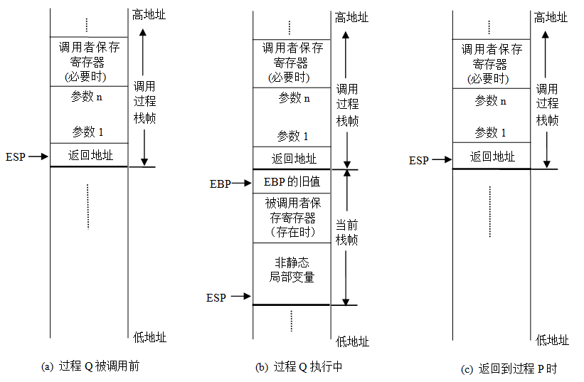
过程调用的机器级表示
过程调用过程中栈和栈帧的变化 (P：调用，Q：被调用过程)
EBP
EBP
  EAXECX EDX
push %ebp, 压栈, esp-1
mov %esp, %ebp
P
入口参数先右后左压栈
非静态变量若为简单变量→寄存器。数组、结构体等复杂类型，则在栈中分配空间。
+16
+12
+8
①
②
④
ESP
  EBXESI
  EDI
leave;结束过程的栈帧，恢复ESP和EBP的值。
ret; 获取返回地址，回到P继续执行。
③
Q(参数1，…，参数n);
call Q; 指令返回地址压栈，指令指针指向Q。EIP
Q
再看看栈在存储空间中的位置。
变量的作用域？
Notes:
每个过程都有自己的栈帧。一个栈由若干个栈帧组成，每个栈帧用专门的帧指针寄存器EBP指定起始位置。

Slide 9
可执行文件的存储器映像——存储空间
程序(段)头表描述如何映射
内核虚存区
1GB
0xC00000000
EBP
(栈底)
用户栈（User stack）
动态生成
ELF 头
0
从高地址向低地址增长！
ESP
(栈顶)
程序（段）头表
.init 节
共享库区域
.text 节
.rodata 节
.data 节
堆（heap）
(由malloc动态生成)
brk
.bss 节
.symtab 节
读写数据段
(.data, .bss)
从可执行文件装入
.debug 节
只读代码段
(.init, .text, .rodata)
.line 节
0x08048000
.strtab 节
未使用
0

Slide 10
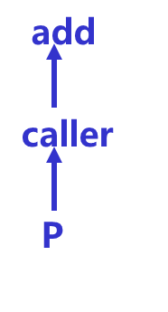
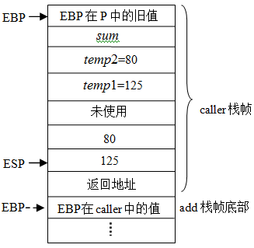
一个简单的过程调用例子
int add ( int x, int y ) {
return x+y;
}
int caller ( ) {
int temp1 = 125;
int temp2 = 80;
int sum = add (temp1, temp2);
return sum;
}
caller
caller
帧底
-4
-8
32字节
16*2
-12
-16
caller：
pushl %ebp
movl %esp, %ebp
subl $24, %esp
movl $125, -12(%ebp)
movl $80, -8(%ebp)
movl -8(%ebp), %eax
movl %eax, 4(%esp)
movl -12(%ebp), %eax
movl %eax, (%esp)
call add
movl %eax, -4(%ebp)
movl -4(%ebp), %eax
leave
ret
准备阶段
-20
ESP+4
分配局部变量
准备入口参数
add
add函数开始是什么？
pushl %ebp
movl %esp, %ebp
Notes:
pushl %ebp
movl %esp, %ebp
上述两条指令用于形成栈帧的底部。
三个变量12字节，两个入口参数8字节，EBP旧值压栈4字节，返回地址4字节，共28字节。 由于X86要求函数的栈帧按16字节对齐，所以增加了4个字节（未使用），共32个字节。 也即在EBP向下需要长出24个字节，之后执行call指令时再压入返回地址，并形成新的栈底。
返回参数总是在EAX中，
Call指令的下一条指令，存储在返回地址。
Mov -4(%ebp), %eax 注：-4(%ebp) 对应于变量sum在calle帧中的地址。
最开始给三个局部变量，1,2，sum分配空间。。

Slide 11
一个简单的过程调用例子
caller
caller
帧底
add函数开始是什么？
pushl %ebp
movl %esp, %ebp
movl 0xc(%ebp),%eax，取入参2, 80
movl 0x8(%ebp),%edx，取入参1,125
leal (%edx,%eax,1),%eax（125+80→eax）
pop %ebp，出栈，新EBP
ret, 加载返回地址。
-4
-8
32字节
16*2
-12
-16
caller：
pushl %ebp
movl %esp, %ebp
subl $24, %esp
movl $125, -12(%ebp)
movl $80, -8(%ebp)
movl -8(%ebp), %eax
movl %eax, 4(%esp)
movl -12(%ebp), %eax
movl %eax, (%esp)
call add
movl %eax, -4(%ebp)
movl -4(%ebp), %eax
leave
ret
准备阶段
-20
ESP+4
分配局部变量
准备入口参数
add
准备返回参数
int sum = add (temp1, temp2);
返回参数总在EAX中
结束阶段
movl %ebp, %esp
popl %ebp
caller段出现的%ebp都是它自己的栈底
Notes:
pushl %ebp
movl %esp, %ebp
上述两条指令用于形成栈帧的底部。
三个变量12字节，两个入口参数8字节，EBP旧值压栈4字节，返回地址4字节，共28字节。 由于X86要求函数的栈帧按16字节对齐，所以增加了4个字节（未使用），共32个字节。 也即在EBP向下需要长出24个字节，之后执行call指令时再压入返回地址，并形成新的栈底。
返回参数总是在EAX中，
Call指令的下一条指令，存储在返回地址。
Mov -4(%ebp), %eax 注：-4(%ebp) 对应于变量sum在calle帧中的地址。
最开始给三个局部变量，1,2，sum分配空间。。

Slide 12
过程（函数）的结构
一个C过程的大致结构如下：
  准备阶段
    形成帧底：push指令 和 mov指令
    生成栈帧（如果需要的话）:sub指令 或 and指令(对齐)ESP往下跑。
    保存现场（如果有被调用者保存寄存器）：mov指令
  过程（函数）体
    分配局部变量空间，并赋值
    具体处理逻辑，如果遇到函数调用时
      准备参数：将实参送栈帧入口参数处
      CALL指令：保存返回地址并转被调用函数
    在EAX中准备返回参数
  结束阶段
    退栈：leave指令 或 pop指令
    取返回地址返回：ret指令
Notes:
and esp 0xFFFFFFF0， 掩码操作，向下生长至可以按16字节对齐的最近地址。
Leave 和pop 指令： 将ebp的地址送到ESP，并弹出ESP对应的地址，此时ESP指向了调用者的返回地址。

Slide 13
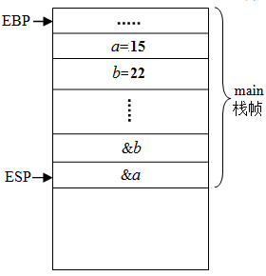
入口参数的位置
Q(参数1，…，参数n);
movl 参数3，8(%esp)
movl 参数2, 4(%esp)
movl 参数1, (%esp)
call add
准备
入口
参数
返回地址是什么？
call指令的下一条指令的地址！
R[esp]←R[esp]-4
M[R[esp]]←返回地址
R[eip]←add函数首地址
IA-32中，若参数类型是unsigned char、char或unsigned short、short，也都分配4个字节
故在被调用函数中，使用R[ebp]+8、R[ebp]+12、R[ebp]+16作为有效地址来访问函数的入口参数
每个过程开始两条指令
  pushl %ebp
  movl %esp, %ebp
EBP+16
入口参数3
EBP+12
入口参数2
EBP+8
入口参数1
ESP
返回地址
EBP
EBP在main中的值
ESP

Slide 14
过程调用参数传递举例
程序一
#include <stdio.h>
main ( )
{
int a=15, b=22;
printf (“a=%d\tb=%d\n”, a, b);
swap (&a, &b);
printf (“a=%d\tb=%d\n”, a, b);
}
swap (int *x, int *y )
{
int t=*x;
*x=*y;
*y=t;
}
程序二
#include <stdio.h>
main ( )
{
int a=15, b=22;
printf (“a=%d\tb=%d\n”, a, b);
swap (a, b);
printf (“a=%d\tb=%d\n”, a, b);
}
swap (int x, int y )
{
int t=x;
x=y;
y=t;
}
按地址传递参数
按值传递参数
执行结果？为什么？
程序一的输出：
a=15 b=22
a=22 b=15
程序二的输出：
a=15 b=22
a=15 b=22
形参是基本类型变量，按值传递。
指针或构造类型变量，按地址传递。

Slide 15
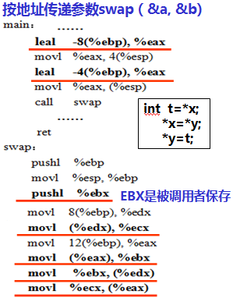
过程调用参数传递举例
准备入口参数
EBP-4
22
分配局部变量
EBP-8
15
EBP+12
EBP+8
返回地址
EBP
EBP在main中的值
EBX在main中的值
edx地址中的数
R[ecx]←M[&a]=15
局部变量a和b确实交换
R[ebx]←M[&b]=22
edx=&a；
ecx=15;
eax=&b;
ebx=22;
M[&a] ← R[ebx] = 22
M[&b] ← R[ecx] = 15
Notes:
Leal 装载有效地址， 把地址-8（%ebp）放在了%eax中
栈底形成后ebp+8就是第一个参数的地址，+12就是第二个参数的地址

Slide 16
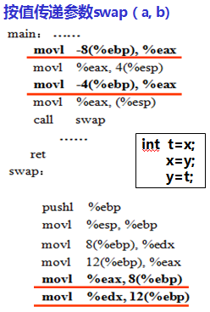
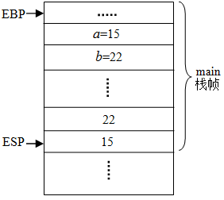
过程调用参数传递举例
EBP-4
EBP-8
15
EBP+12
22
EBP+8
返回地址
EBP
EBP在main中的值
R[edx]←15
局部变量a和b没有交换，交换的仅是入口参数
R[eax]←22
M[R[ebp]+8] ← R[eax] =22
M[R[ebp]+12] ← R[edx] =15

Slide 17
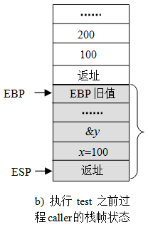
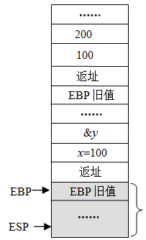
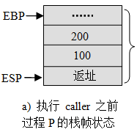
过程调用举例
&y:
300
1 void test ( int x, int *ptr )
2 {
3 if ( x>0 && *ptr>0 )
4 *ptr+=x;
5 }
6
7 void caller (int a, int y )
8 {
9 int x = a>0 ? a : a+100;
10 test (x, &y)；
11 }
调用caller的过程为P，P中给出形参a和y的
实参分别是100和200，画出相应栈帧中的状态，并回答下列问题。
（1）test的形参是按值传递还是按地址传递？test的形参ptr对应的实参是一个
什么类型的值？
（2）test中被改变的*ptr的结果如何返回给它的调用过程caller？
（3）caller中被改变的y的结果能否返回给过程P？为什么？
test
caller
P
&a:
P
100 200
caller
则函数返回400
caller执行过程中，在进入test之前一刻栈中的状态如何？
若return x+y；
进入test并生成其栈帧后，栈中状态如何？
test
前者按值、后者按地址。一定是一个地址
第10行执行后，P帧中200变成300，test退帧后，caller中通过y引用该值300
第11行执行后caller退帧并返回P，因P中无变量与之对应，故无法引用该值300
Notes:
Caller退栈后，P中的入口参数没有变量与之对应，故不能被高级语言引用。

Slide 18
练习
void test ( int x, int *ptr )
{
int y = 10；
*ptr += x + y;
}
void caller ( )
{
int x = 10, y = 20;
test (x, &y)；
}
请画出：
1）caller调用test前后相应栈帧中的状态；
2）test调用结束后相应栈帧中的状态。
Notes:
40?

Slide 19
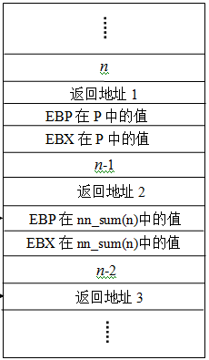
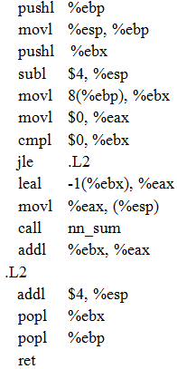
递归过程调用举例
int nn_sum ( int n)
{
int result;
if (n<=0 )
result=0;
else
result=n+nn_sum(n-1);
return result；
}
nn_sum(n-1)
nn_sum(n)
P
入口参数
P
nn_Sum(n)
nn_Sum(n-1)
R[ebx]←n
n
R[eax]←0
if (n≤0）转L2
R[eax]←n-1
每次递归调用都会增加一个栈帧，所以空间开销很大。
JLE含义
Notes:
Movl $0, %eax 对result赋初值。

Slide 20
递归过程调用举例
nn_sum(0)
nn_sum(1)
int nn_sum ( int n)
{
int result;
if (n<=0 )
result=0;
else
result=n+nn_sum(n-1); 返回地址
return result；
}
1, 入口参数
EBP在Sum(2)中的值
nn_Sum(1)
EBX在Sum(2)中的值，2
0，入口参数
返回地址 n+1
EBP
EBP在Sum(1)中的值
nn_Sum(0)
R[ebx]←1,0
EBX在Sum(1)中的值，1
R[eax]←0
ESP
if (n≤0）转L2
返回地址 n+2
R[eax]←0
R[eax] ← 0+1+2+…+(n-1)+n
每次递归调用都会增加一个栈帧，所以空间开销很大。
出栈！
Notes:
Movl $0, %eax 对result赋初值。

Slide 21
jle .L3指令的执行结果
指令 | 转移条件 | 说明
JA/JNBE label | CF=0 AND ZF=0 | 无符号数A＞B
JAE/JNB label | CF=0 OR ZF=1 | 无符号数A≥B
JB/JNAE label | CF=1 AND ZF=0 | 无符号数A＜B
JBE/JNA label | CF=1 OR ZF=1 | 无符号数A≤B
JG/JNLE label | SF=OF AND ZF=0 | 有符号数A＞B
JGE/JNL label | SF=OF OR ZF=1 | 有符号数A≥B
JL/JNGE label | SF≠OF AND ZF=0 | 有符号数A＜B
JLE/JNG label | SF≠OF OR ZF=1 | 有符号数A≤B
cmpl B, A （ A=A-B）
JLE （A<=B时，跳转）
返回

Slide 22
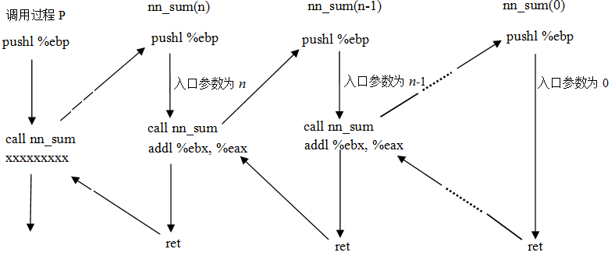
过程调用的机器级表示
递归函数nn_sum的执行流程
返回地址1
返回地址2
返回地址3
过程功能由过程体实现，每个过程包含准备阶段和结束阶段。→
每增加一次过程调用，就要增加许多条包含在准备阶段和结束阶段的额外指令
它们对程序性能影响很大，应尽量避免不必要的过程调用，特别是递归调用。

Slide 23
过程调用举例
例：应始终返回d[0]中的3.14，但并非如此。Why?
double fun(int i)
{
volatile double d[1] = {3.14};
volatile long int a[2];
a[i] = 1073741824; /* Possibly out of bounds */
return d[0];
}
fun(0) → 3.14
fun(1) → 3.14
fun(2) → 3.1399998664856
fun(3) → 2.00000061035156
fun(4) → 3.14, 然后存储保护错
为何每次返回不一样？为什么会引起保护错？栈帧中的状态如何？
不同系统上执行结果可能不同
例如，编译器对局部变量分配方式可能不同

Slide 24
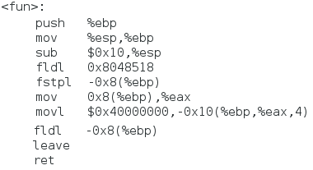
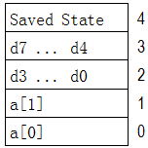
double fun(int i)
{
volatile double d[1] = {3.14};
volatile long int a[2];
a[i] = 1073741824;
return d[0];
}
当i=0或1，OK
当i=2, d3~d0=0x40000000
低位部分（尾数）被改变
当i=3, d7~d3=0x40000000
高位部分被改变
当i=4, EBP被改变
a[4]
a[3]
a[2]
EBP
EBP的旧值
ESP
a[i]=1073741824; 单个元素赋值
0x40000000
=2³⁰=1073741824
return d[0];
返回的浮点数在ST(0)
fun(2) = 3.1399998664856
fun(3) = 2.00000061035156
fun(4) = 3.14, 然后存储保护错
fldl: 将操作数装到浮点寄存器ST(0)（栈顶）
fstpl: 弹出栈顶存到存储单元。
Notes:
R[ebp]+R[eax]*4-16
long int: 4 Byte

Slide 25
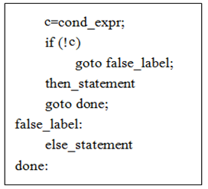
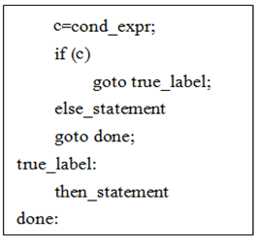
选择结构的机器级表示
if ~ else语句的机器级表示
if (cond_expr)
then_statement
else
else_statement
条件转移指令
if() goto…
条件转移指令
无条件转移指令
goto…
无条件转移指令
编译后，存在两种不同结构。

Slide 26
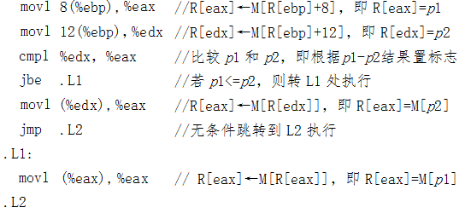
If-else语句举例
int get_cont( int *p1, int *p2 )
{
if ( p1 > p2 )
return *p2;
else
return *p1;
}
p1和p2对应实参的存储地址分别为R[ebp]+8、R[ebp]+12，EBP指向当前栈帧底部，结果存放在EAX。
为何这里是”jbe”指令？
Notes:
jbe：无符号数跳转。below
P1 p2 为地址

Slide 27
例 3.12
void test(int x,int *ptr)
{
if(x>0&&*ptr>0)
*ptr +=x;
}
void caller(int a, int y)
{
int x=a>0 ? a:a+10;
test(x,&y);
}
test汇编代码（无准备结束阶段。）
movl 8(%ebp), %eax #R[eax]=x
movl 12(%ebp), %edx #R[edx]=ptr
testl %eax, %eax #置标志位，判断符号
jle .L1 #若x<=0，转L1执行，结束
movl (%edx), %ecx #R[ecx]=*ptr
testl %ecx, %ecx #置标志位，判断符号
jle .L1
addl %eax, (%edx) #R[edx]=x+*ptr
.L1:
caller中选择汇编代码
movl 8(%ebp), %edx #R[edx]=a
movl %edx, %eax #R[eax]=a
addl $100, %eax #R[eax]=a+100
testl %edx, %edx #置标志位，判断a的符号
cmovg %edx, %eax #条件传送语句，若a>0，则R[eax]=R[edx]=a
条件传送指令可以代替条件转移指令。但是条件传送指令的实现较复杂，且破坏流水线。实际应用中不建议使用。

Slide 28


switch-case语句举例
多分支选择
a<10?
int sw_test(int a, int b, int c)
{
int result;
switch(a) {
case 15:
c=b&0x0f;
case 10:
result=c+50;
break;
case 12:
case 17:
result=b+50;
break;
case 14:
result=b
break;
default:
result=a;
}
return result;
}
R[eax]=a-10=i
if (a-10)>7 转 L5
间接跳转指令
转.L8+4*i 处的地址
跳转表在目标文件的只读节中，按4字节边界对齐。
a=
10
11
12
13
14
15
16
17
Notes:
a-10得到一个很大的无符号数，一定大于7
ja：无符号数比较，above。
取值变量范围很大，不适于采用switch case的形式。

Slide 29
循环结构的机器级表示
do~while循环的机器级表示
do loop_body_statement
while (cond_expr);
红色处为条件转移指令！
loop：
loop_body_statement
c=cond_expr;
if (c) goto loop;
for循环的机器级表示
for (begin_expr; cond_expr; update_expr)
loop_body_statement
while循环的机器级表示
begin_expr;
c=cond_expr;
if (!c) goto done;
loop：
loop_body_statement
update_expr;
c=cond_expr;
if (c) goto loop;
done：
while (cond_expr)
loop_body_statement
c=cond_expr;
if (!c) goto done;
loop：
loop_body_statement
c=cond_expr;
if (c) goto loop;
done：

Slide 30
循环结构与递归的比较
前面例子递归函数nn_sum仅为说明原理，实际上可直接用公式，为说明循环的机器级表示，这里用循环实现。
变量
n: ECX
i : EDX
result: EAX
通常复杂局部变量被分配在栈中，而这里都是简单变量
movl 8(%ebp), %ecx
movl $0, %eax
movl $1, %edx
cmpl %ecx, %edx
jg .L2
.L1:
addl %edx, %eax
addl $1, %edx
cmpl %ecx, %edx
jle .L1
.L2
int nn_sum ( int n)
{
int i;
int result=0;
for (i=1; i <=n; i++)
result+=i;
return result；
}
SKIP
过程体中没用到被调用过程保存寄存器。因而，该过程栈帧中仅需保留EBP，即其栈帧仅占用4字节空间，而递归方式则占用了(16n+12)字节栈空间，多用了(16n+8)字节，每次递归调用都要执行16条指令，一共多了n次过程调用，因而，递归方式比循环方式至少多执行了16n条指令。由此可以看出，为了提高程序的性能，若能用非递归方式执行则最好用非递归方式。
Notes:
非静态局部变量 i 和result 存放在寄存器，入口参数n也存放在寄存器中。故该被调用程序栈帧中只需要保留调用者的EBP最多16个字节（对齐）。

Slide 31
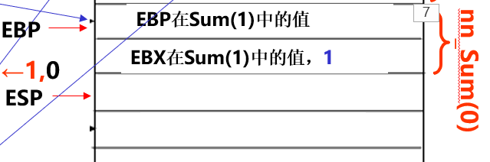
递归过程调用举例
int nn_sum ( int n)
{
int result;
if (n<=0 )
result=0;
else
result=n+nn_sum(n-1);
return result；
}
12
P
Sum(n)
n
Sum(n-1)
BACK
时间开销：每次递归执行16条指令，共16n条指令
空间开销：一次调用增加16B栈帧，共16n+12

Slide 32
逆向工程举例
int function_test( unsigned x)
{
int result=0;
int i；
for ( ① ; ② ; ③ ) {
④ ；
}
return result;
}
movl 8(%ebp), %ebx
movl $0, %eax
movl $0, %ecx
.L12:
leal (%eax,%eax), %edx
movl %ebx, %eax
andl $1, %eax #&
orl %edx, %eax #|
shrl %ebx #>>
addl $1, %ecx
cmpl $32, %ecx
jne .L12
ebx: x
eax: result
ecx: i
① 处为i=0，② 处为i != 32，③ 处为i++。
入口参数 x 在EBX中，返回参数 result 在EAX中。LEA实现“2*result”，即：将result左移一位；第6和第7条指令则实现“x&0x01”；第8条指令实现“result=(result<<1) | (x & 0x01)”，第9条指令实现“x>>=1”。综上所述，④ 处的C语言语句是“result=(result<<1) | (x & 0x01); x>>=1;”。

